Slide 1
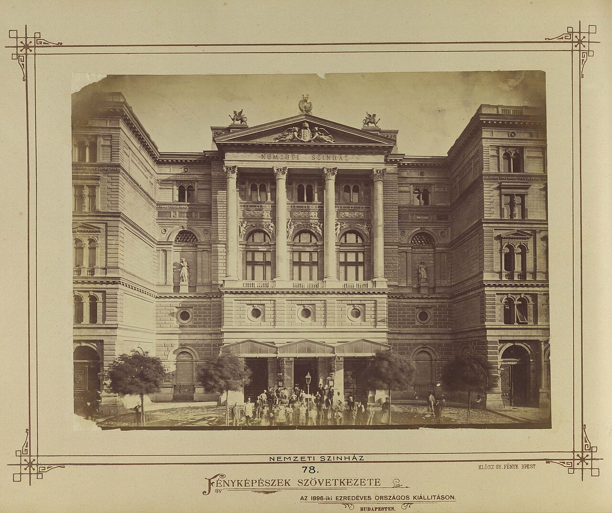
Az ember tragédiája
Értelmezések és rendezések a Nemzeti Színházban

Slide 2
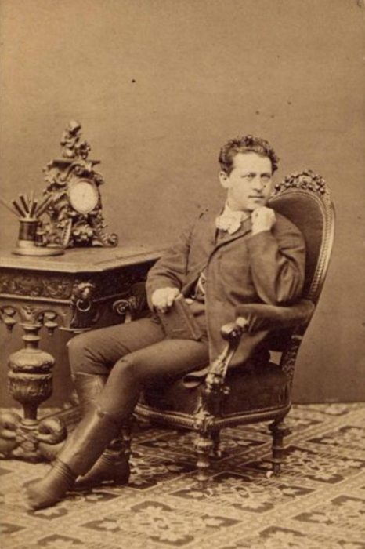
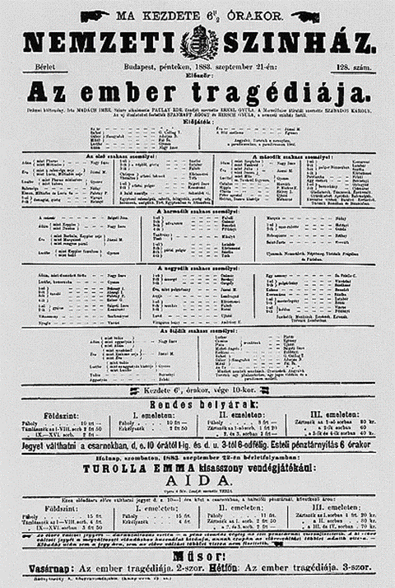
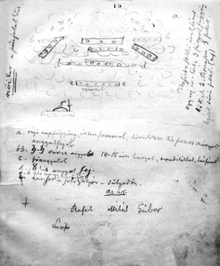
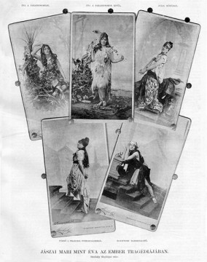
Ősbemutató – 1883. szeptember 21.
Rendező, jelmez- és díszlettervező: Paulay Ede
alacsony költségvetés modern színjátszás
színpadtechnika: villanyfény, süllyesztő, forgó
a kísérőzenét Erkel Gyula szerezte (Erkel Ferenc fia)
hangsúlyos díszlet
közel négyórás előadás
Paulay Ede

Slide 3
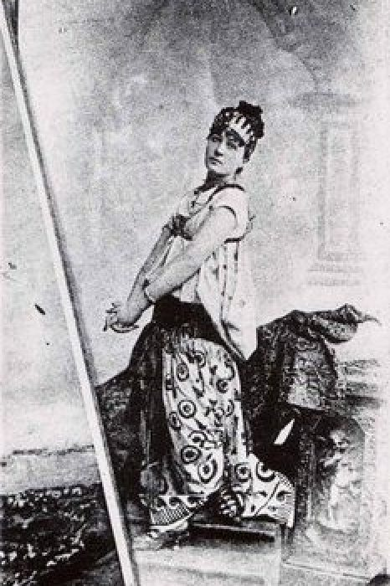
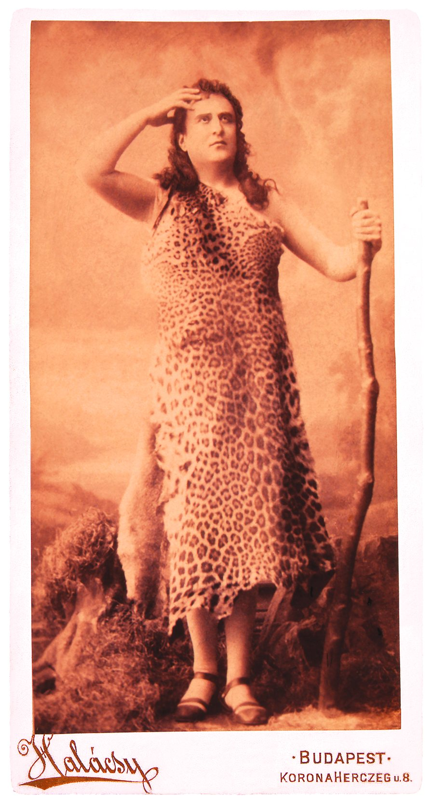
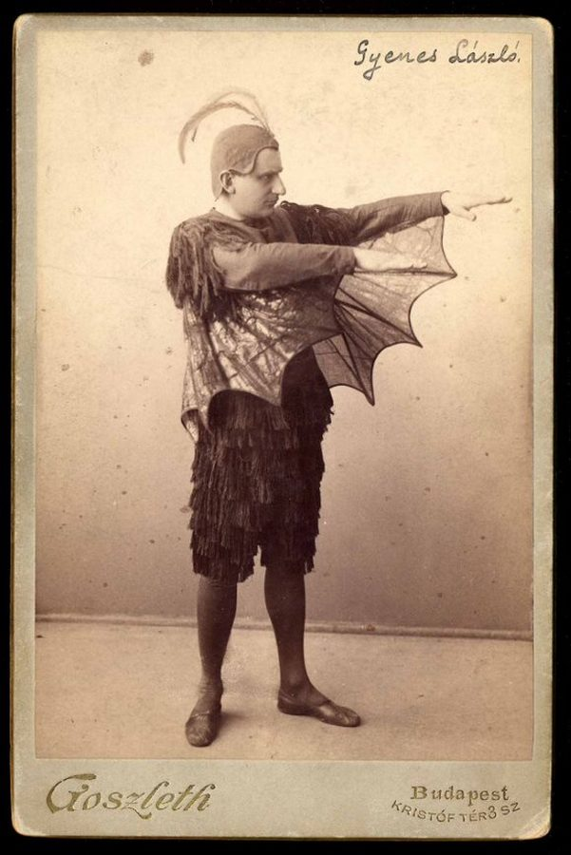
Szereposztás
Ádám: Nagy Imre
Éva: Jászai Mari
Lucifer: Gyenes László
Paczka Ferenc és Feszty Árpád jelmeztervei alapján készíttetett kosztümök Éva

Slide 4
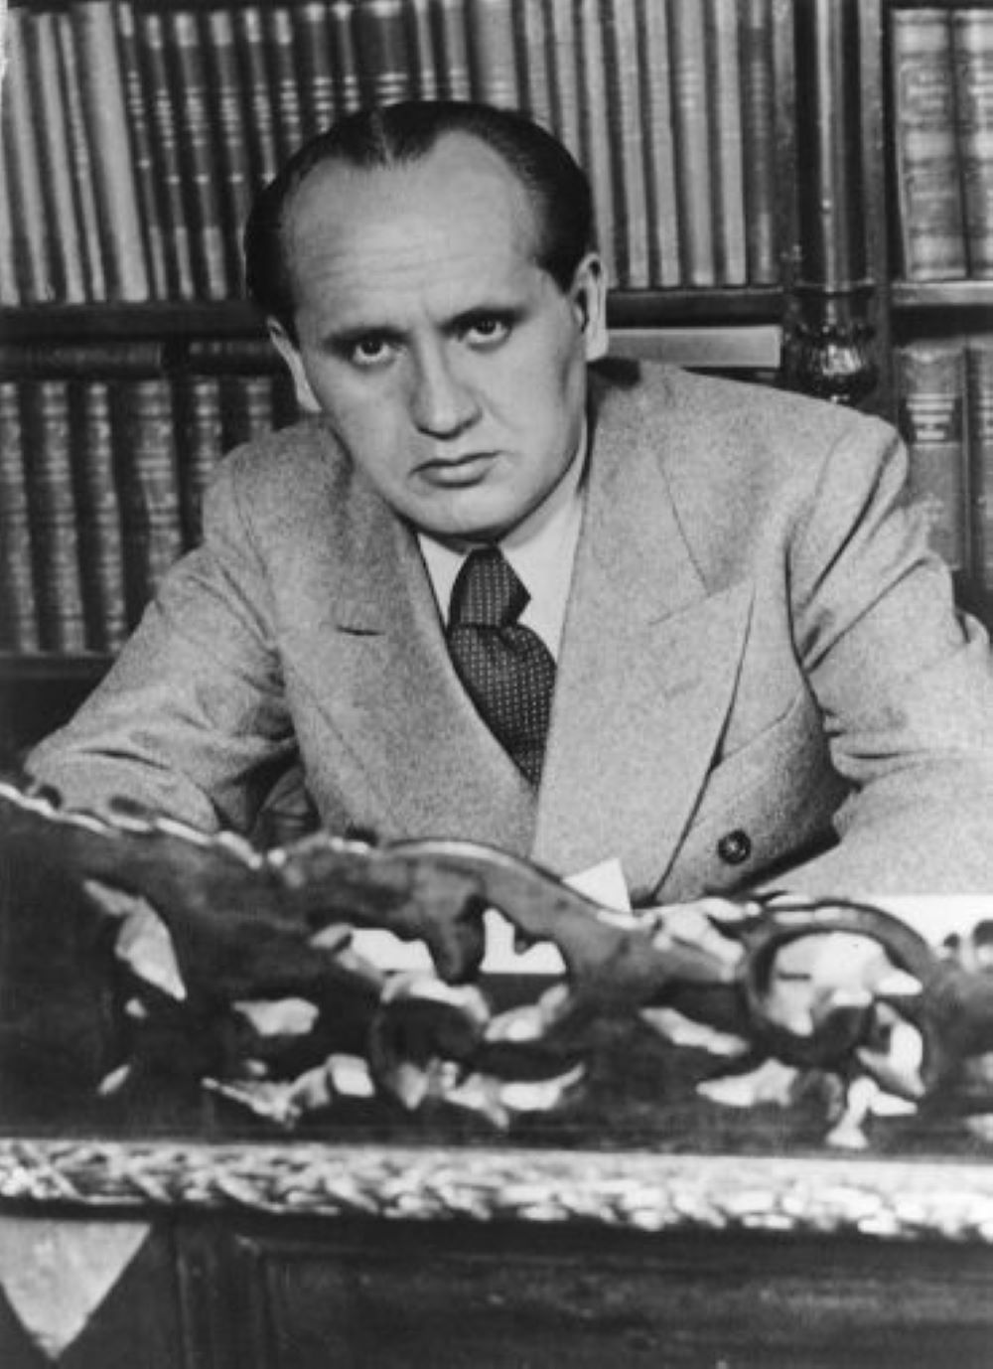
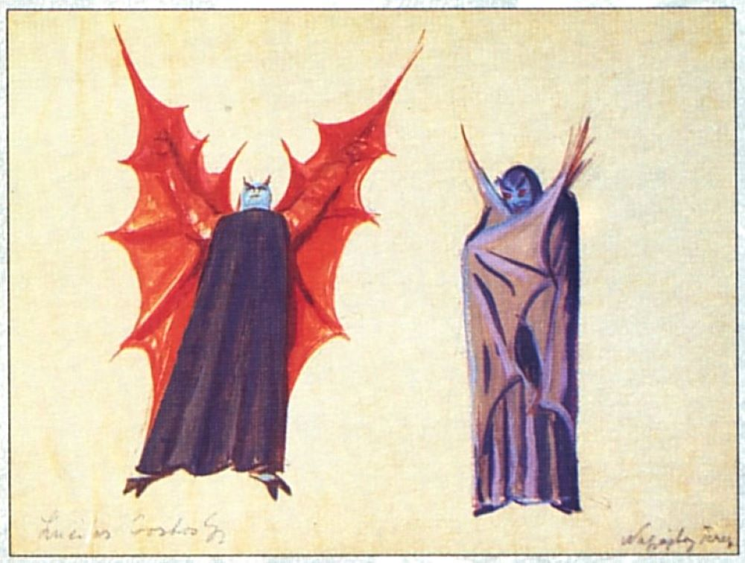
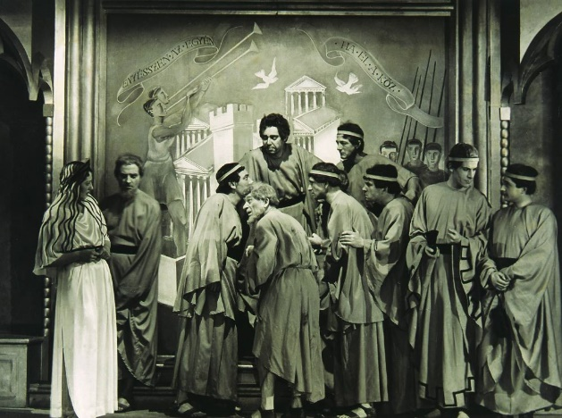
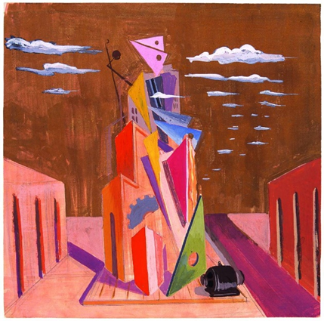
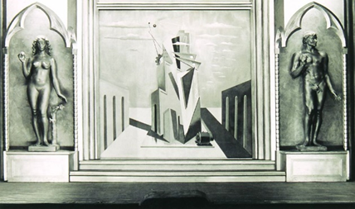
A Tragédia sorskérdései – 1933 (München)
Rendező: Németh Antal, a „director doctus”
újszerű értelmezés
tudományos megközelítés
1937 - Nemzeti Színház
nagyszabású tömegjelenetek
operai igényű jelenetek, zene, koreográfia
Németh Antal
Az ember tragédiája. 1939. május 14-i bemutató, Nemzeti Színház Kamaraszínháza

Slide 5
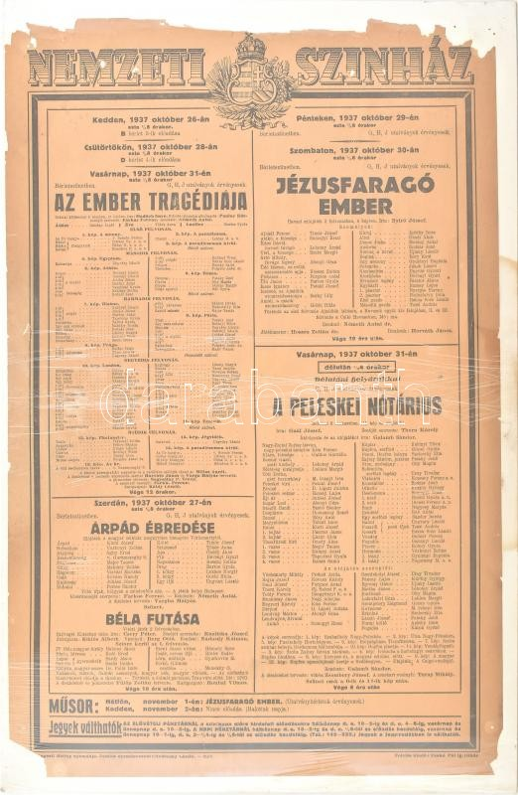
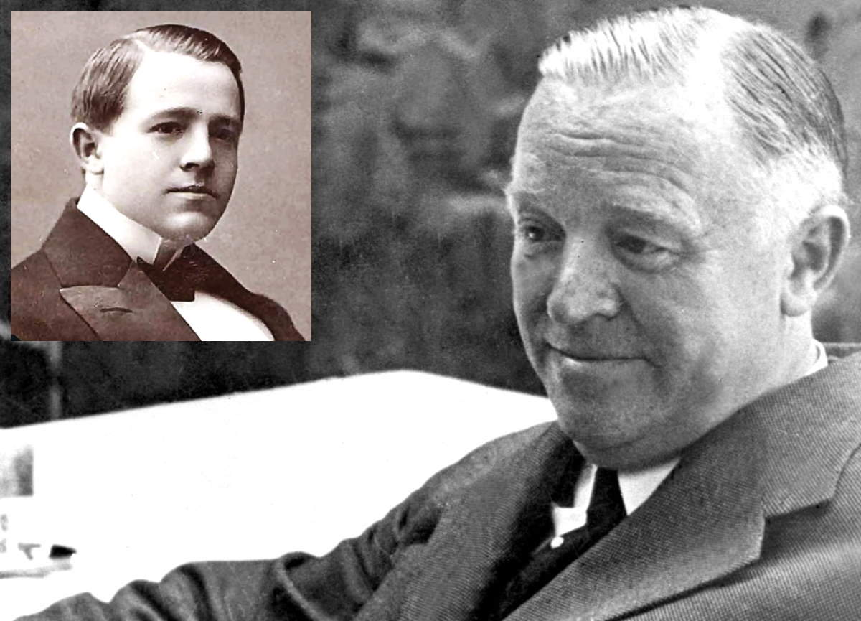
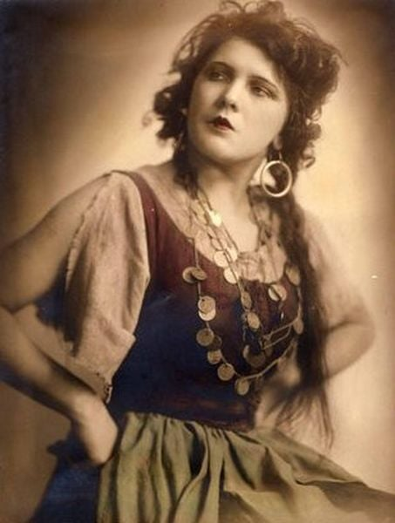
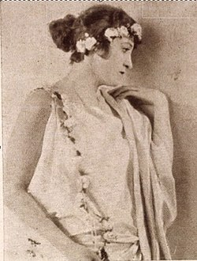
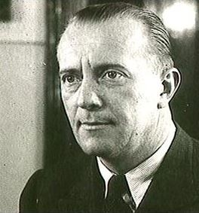
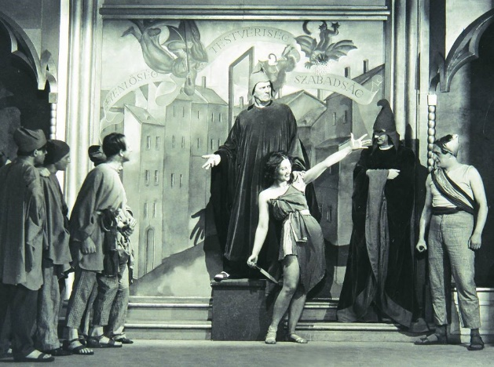
Az 1937-es bemutató szereposztása
Csortos Gyula mint Lucifer
Tőkés Anna Lánczy Margit
Éva szerepében
Lehotay Árpád mint Ádám

Slide 6
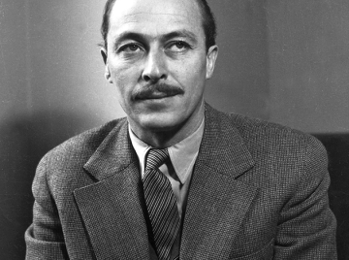
A betiltott Tragédia
1947 és 1955 között Az ember tragédiáját nem játszhatták
„időszerűtlen és kerülendő” és történelmileg sem hiteles (Lukács György)
ideológiai viták kereszttüze (falanszter = kommunizmus)
1955 áttörés
óriási közönségsiker
vizualitás, közös emlékezés, a kulturális hagyomány folytonosságának a felidézése
Gellért Endre: „szocialista realista előadást szeretnénk adni, noha a Tragédia nem szocialista realista mű”
Az ember tragédiája kanonizálódott
Gellért Endre

Slide 7
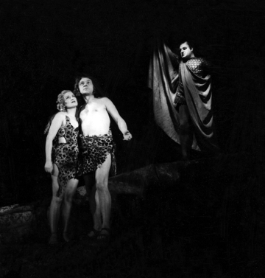
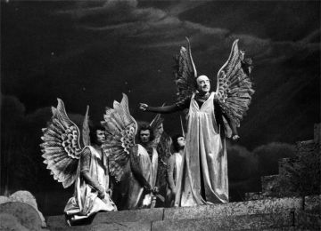
A „fölszabadult” Tragédia - 1955
Három rendező – egy darab: Major Tamás, Marton Endre, Gellért Endre
- „helyes” színészvezetés
pszichologizáló realizmus
alapos sajtótájékoztató
a rendszer számára elfogadható magyarázatok
nagyszabású díszletek, technikai effektek
cél: a közönség elkápráztatása
Szőrényi Éva, Bessenyi Ferenc, Ungvári László
Básti Lajos, Lukács Margit, Major Tamás

Slide 8
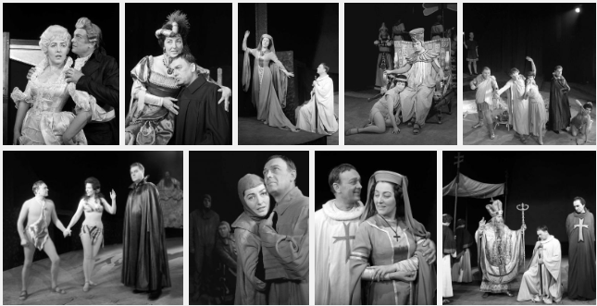
A darab története 1960-tól 1977-ig
1960 – Major Tamás rendezése
több mint 450 előadás: Básti Lajos (Ádám), Lukács Margit (Éva) és Major Tamás (Lucifer) szereposztásban
Lucifer alakja hangsúlyosabb, gyakran kritikai szerepben jelenik meg
rendezések egyszerűbb, jelképes díszleteket használnak

Slide 9
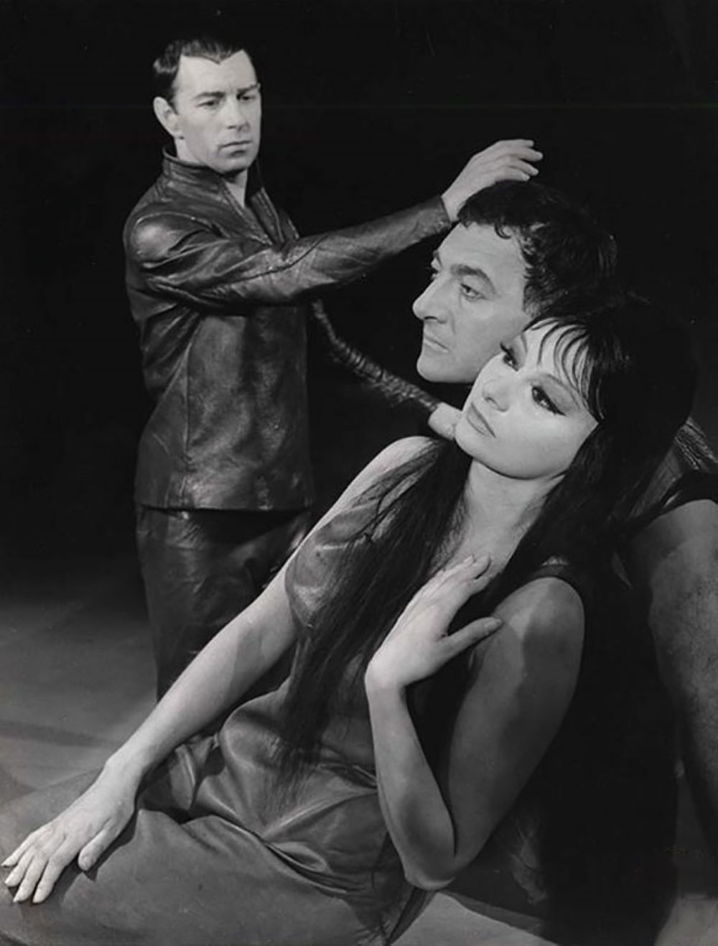
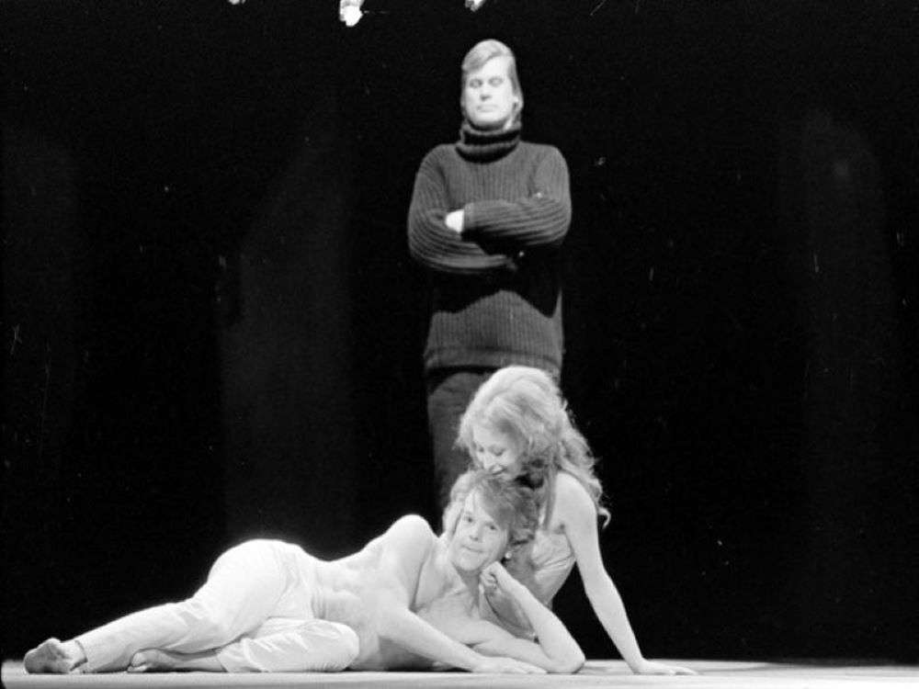
Az ember tragédiája modern köntösben
1964
1972
Madách Imre: Az ember tragédiája. Kálmán György (Lucifer), Sinkovits Imre (Ádám) és Váradi Hédi (Éva) Rendező: Major Tamás.
Inimese tragöödia (Imre Madách). Vanemuine, Lucifer: Jaan Tooming, Aadam: Eevald Hermaküla, Eeva: Raine Loo.

Slide 10
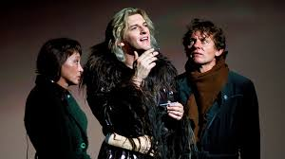

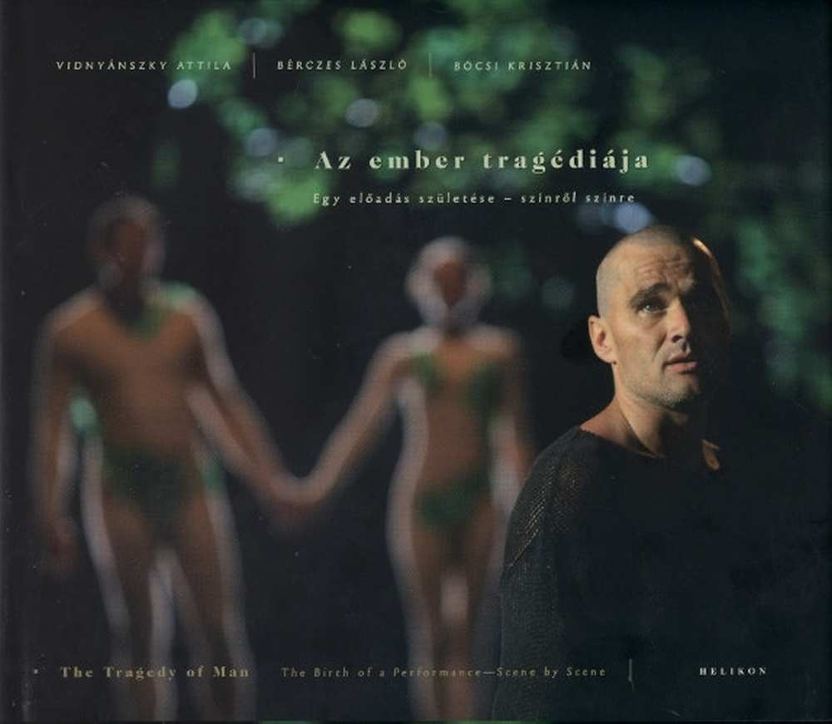
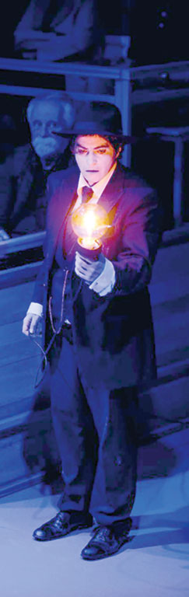
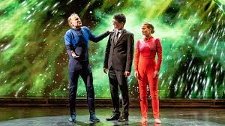
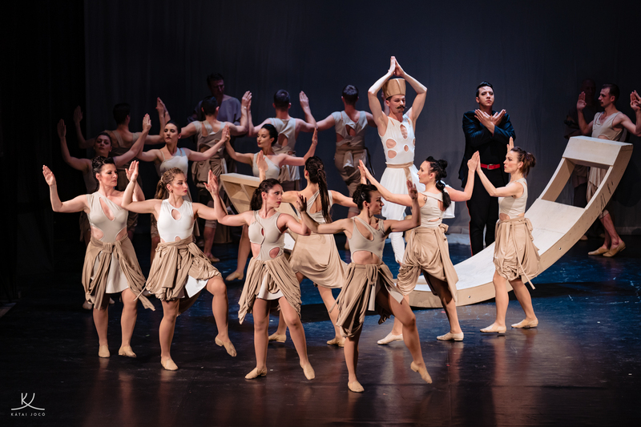
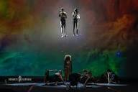
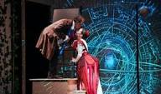
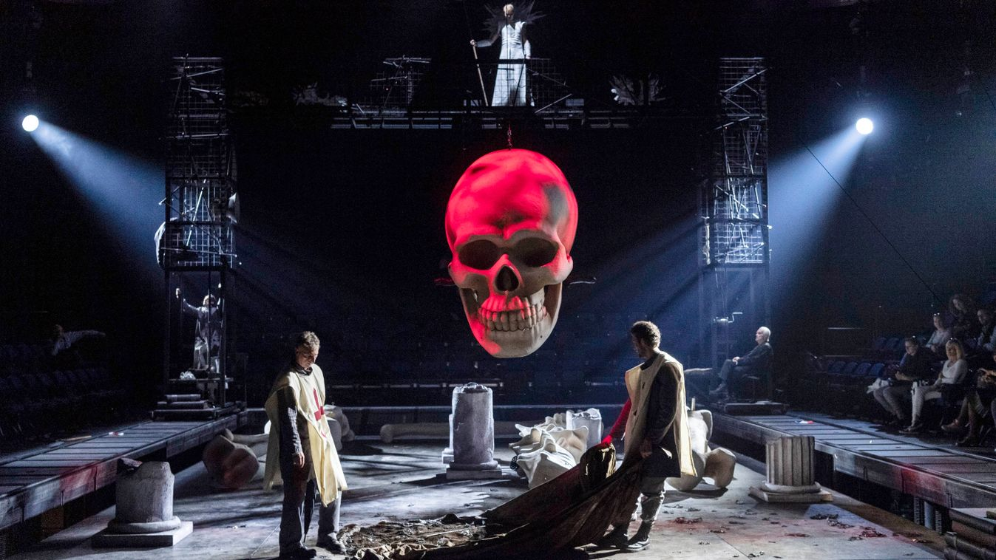
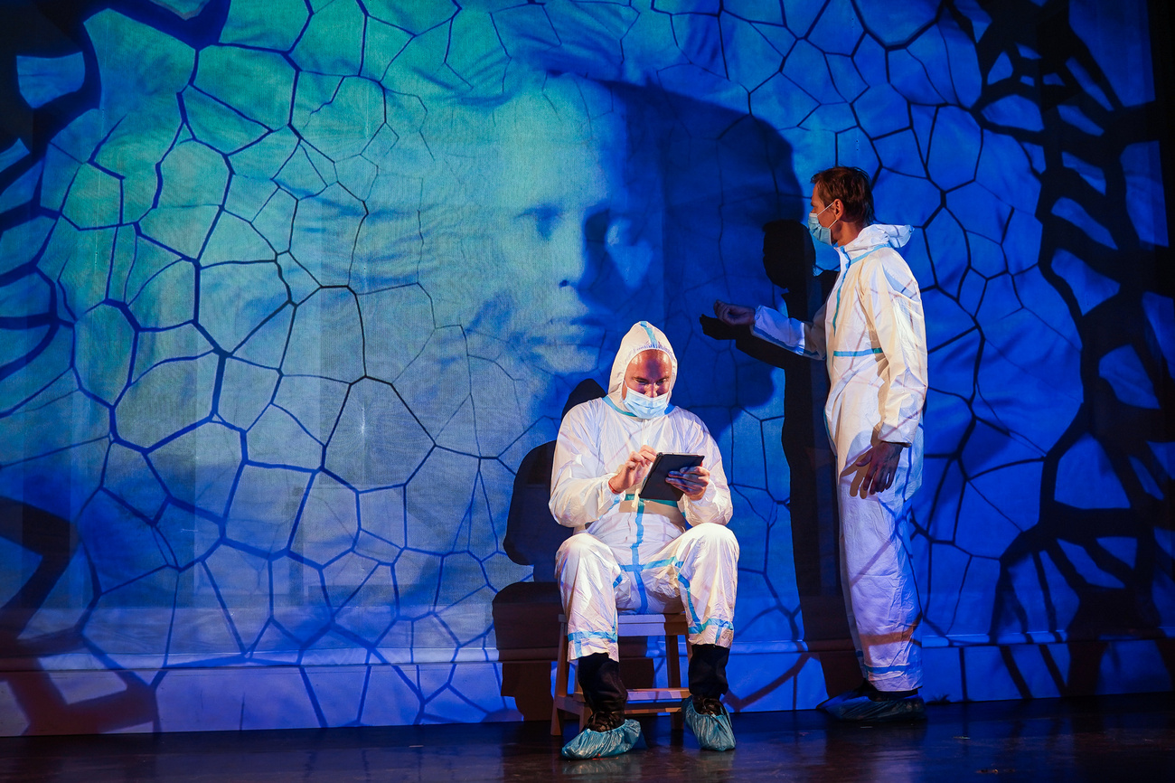
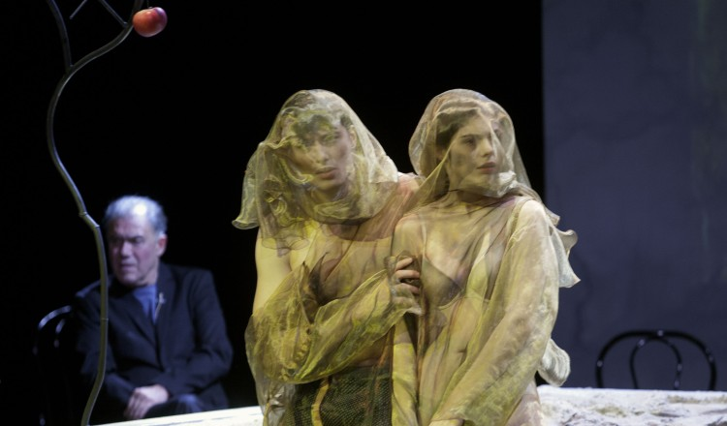
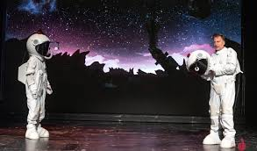
A Tragédia értelmezései a 21. században - képekben

Slide 11
Köszönjük a figyelmet!

